Slide 1
高エネルギーガンマ線
角直幸、富田圭祐、室田優紀、宮本晃伸、播金優一

Slide 2
目次
かにパルサー、かに星雲について
フレア時の増光
かにパルサーの周期の観測
MAGICによるγ線の観測
FERMI衛星とMAGICによるスペクトル
考察

Slide 3
目標
γ線を観測することにより荷電粒子の加速機構を調べる
フレアの起きているときと平常時のスペクトルの違いを見る

Slide 4
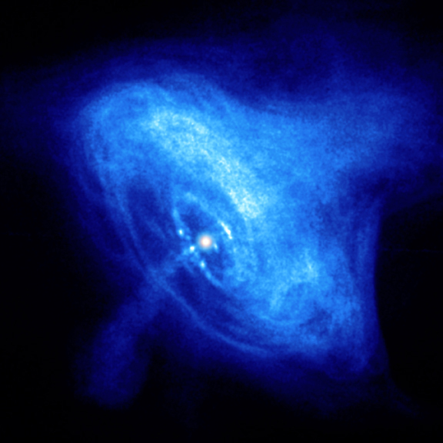
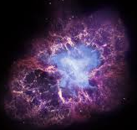
かに星雲（Crab Nebula）
牡牛座にある超新星残骸（SNR）
地球からの距離は6300光年
中心にパルサーがある
非常に強いX線、γ線を放出している
非常に安定していた

Slide 5
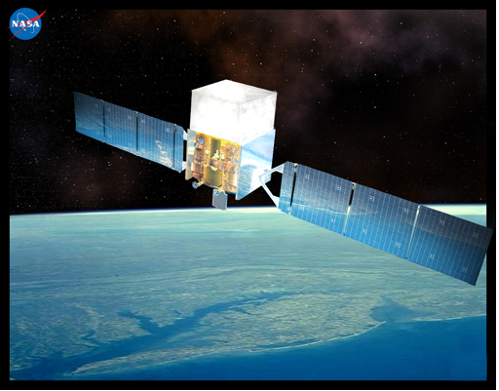
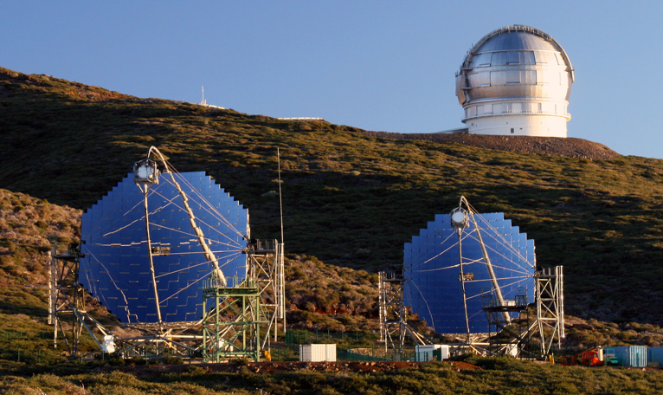
観測方法
かに星雲からのγ線を分析する
FERMI衛星とMAGIC（2台のチェレンコフ望遠鏡）
FERMI衛星：0.1 ～100 GeV
MAGIC：0.1～ 10 TeV
MAGIC
FERMI

Slide 6
フレアは星雲の部分で起きていると考えられている
よってパルサーからのγ線はバックグラウンドになってしまう
FERMI衛星
MAGIC

Slide 7
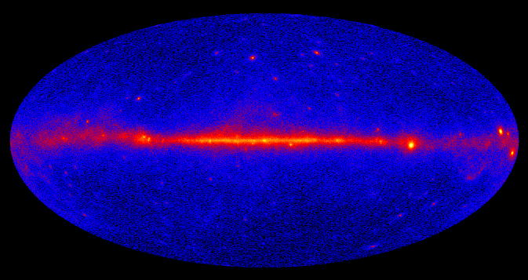
Light Curve
‘Superflares’ in the Crab Nebula をみてみよう
ココに注目

Slide 8
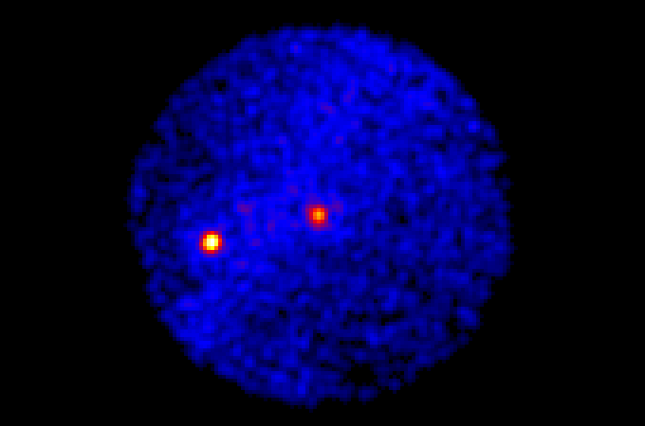
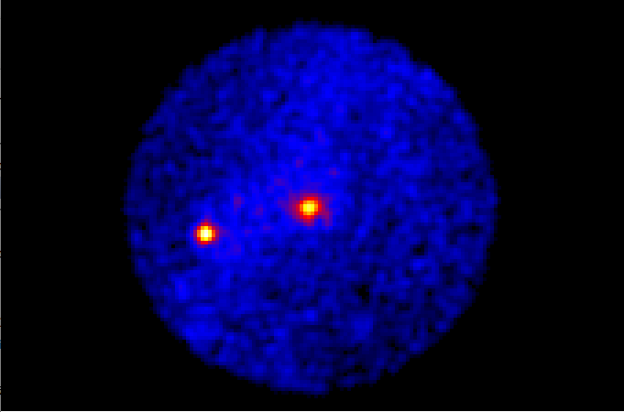
‘Superflares’ は確認できる！
(Spring school flares)
Crab Nebula
＋Crab Pulsar
Geminga pulsar
January 01 -03, 2013 Normal State
March 03 -05, 2013 Flare State

Slide 9
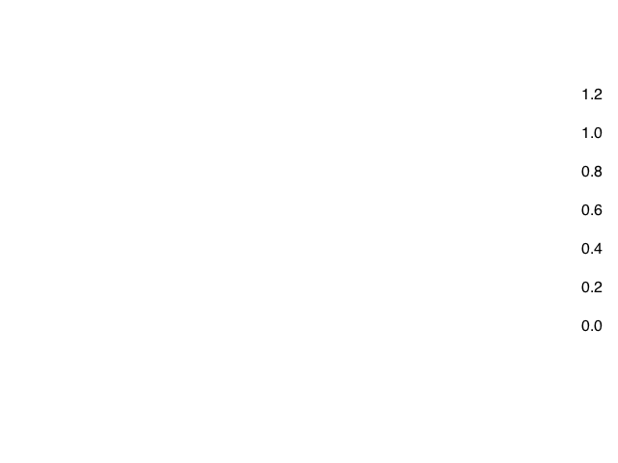
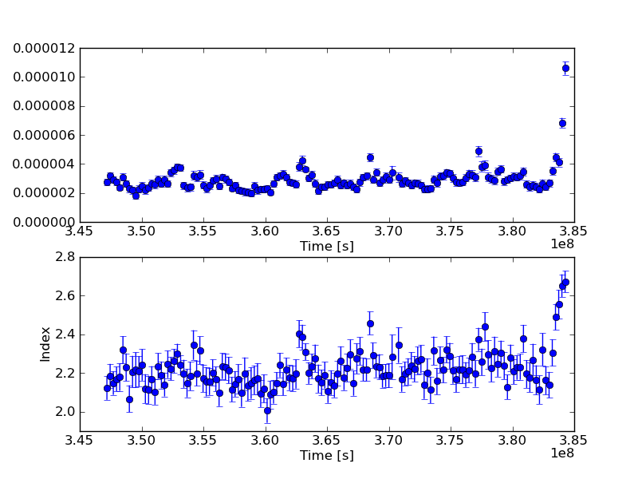

Light Curve
1year per3days
1e5
Flux
2.8
2.6
2012/3/1
2013/3/6 23:00

Slide 10
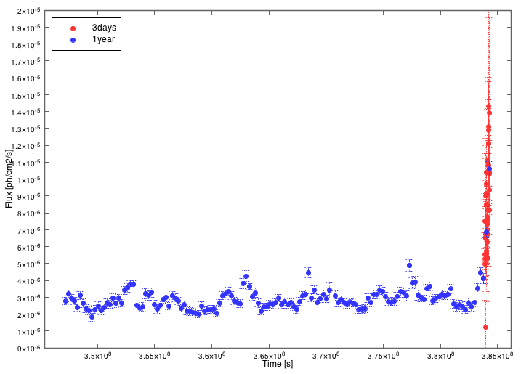
Light Curve

Slide 11
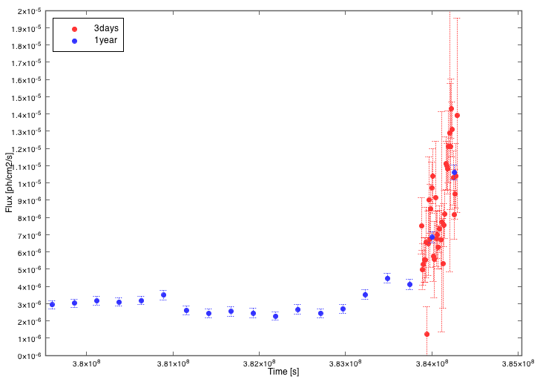
Light Curve

Slide 12
Light Curve
1year per3days
1e5
Flux
2.8
2.6
2012/3/1
2013/3/6 23:00

Slide 13
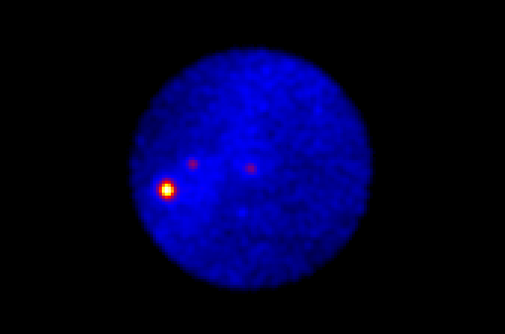
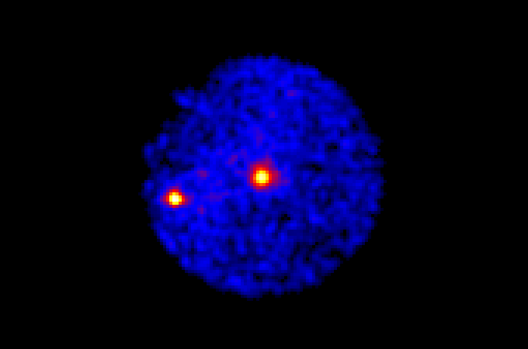
Crab Nebula
Crab Pulsar
‘Superflares’ はCrab Pulsarではなく
Crab Nebulaでおこっている！
Crab Nebula
Geminga pulsar
January 01 -03, 2013 Normal State
March 03 -05, 2013 Flare State

Slide 14
Phase diagram
電波による観測から得られるCrab pulsarの周期をFERMIのγ線データ(2012.3.1〜3.31)に適応した。
events
phase
周期データ ： JODRELL BANK (http://www.jb.man.ac.uk/pulsar/crab.html)

Slide 15
Phase diagram
γ線のエネルギーを 0.1〜1 GeV , 1〜300 GeV
２分割したPhase diagramを描いた。
0.1 〜 1GeV
1 〜 300 GeV

Slide 16
0.1GeV〜1GeV (lower)
events
phase
2012.3.1〜3.31 (1 month)

Slide 17
1GeV〜300GeV (higher)
events
phase
2012.3.1〜3.31 (1 month)

Slide 18
Phase diagram
平常時(2012.3.1〜3.31) と フレア(2013.3.2〜3.6)

Slide 19
Steady Crab
events
phase
2012.3.1〜3.31 (1 month)

Slide 20
Flare Crab
events
phase
2013.3.2〜3.6 （5 days）

Slide 21
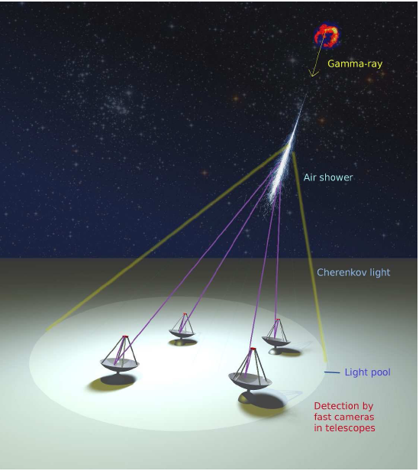
γ線の到来方向、γ線のエネルギーの決定
γ線検出器

Slide 22
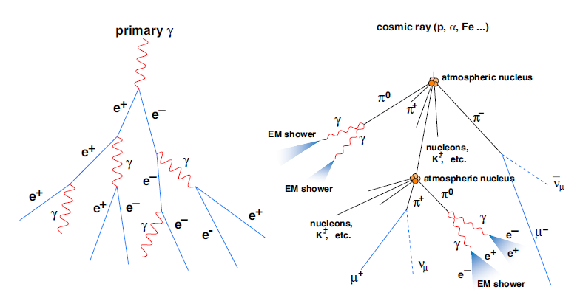
γ線空気シャワーと宇宙線空気シャワー
Notes:
１０秒くらいで説明

Slide 23
宇宙線成分のカット
γ線
γ線
Cut
Cut
宇宙線
宇宙線
赤：観測データ 青：γ線モンテカルロ

Slide 24
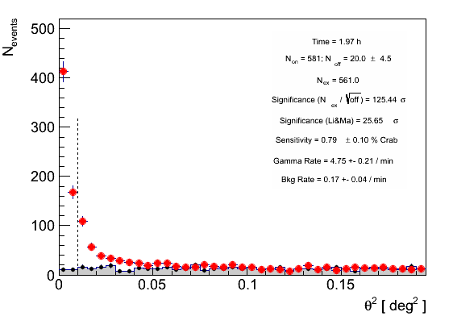
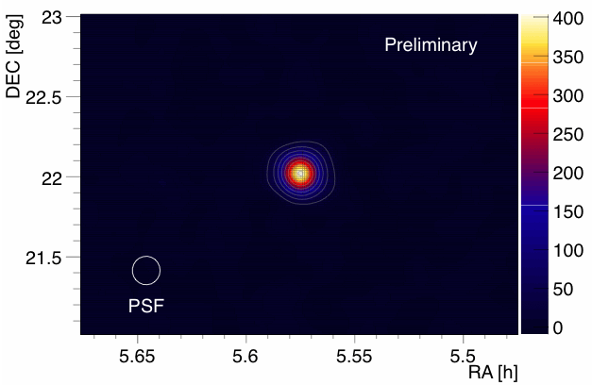
SkyMap
イメージの違いにより宇宙線を排除したあとの空間分布
Theta² plot

Slide 25
Light Curve
1year per3days
1e5
Flux
2.8
2012 3月
2013/3/2-3/6
2.6

Slide 26
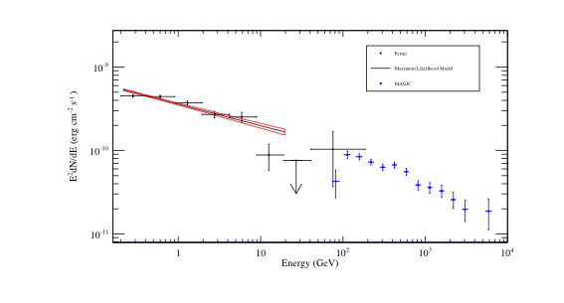
平常時のSED（パルサーあり）

Slide 27
パルサーの影響

Slide 28


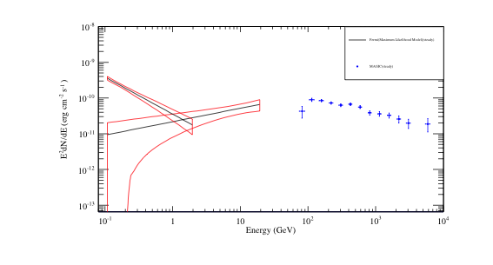
平常時のSED（パルサーなし）
指数
フラックス
指数
フラックス

Slide 29

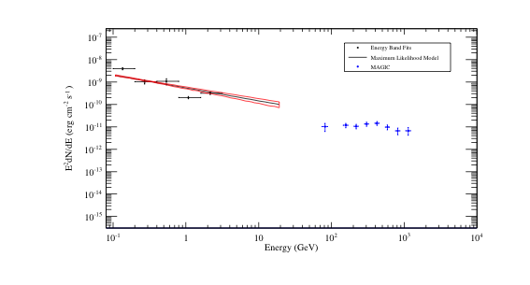
フレア時のSED（パルサーなし）
べき関数の指数
フラックス

Slide 30
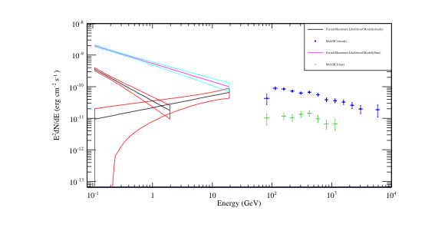
フレア時と平常時のSEDの比較

Slide 31
考察
フレア時には、シンクロトロン放射のテールが高エネルギー側にシフトしているようにみえる
考えられる原因
  1. 加速領域の磁場が大きくなっている
  2. 電子の最高エネルギーが上がっている

Slide 32
  加速領域の磁場が大きくなった場合
FERMI
MAGIC

Slide 33
  2. 電子の最高エネルギーが上がった場合
FERMI
MAGIC
どちらの描像が正しいかを確認するためには、今見ているエネルギー領域以外も観測する必要がある。

Slide 34
考察
フレアのタイムスケールは1日程度
Nebulaの大きさは5.5光年（2000日）
Light cylinderの直径は 10 m秒
加速はNebulaの領域のうちかなり狭い範囲で起きているはず

Slide 35
まとめ
FERMI衛星の観測データから、かに星雲のフレアを検出した
パルサーからの放射成分はフレア時と平常時でかわらなかった
FERMI衛星とMAGICの観測データは電子由来の放射モデルでうまく説明することができた
フレア時に電子の最高エネルギーか磁場の強度が増加していることが示唆された

Slide 36
役割分担
FERMIデータ解析（NASAからデータを取得）
  PulsePhase解析、Skymap（角）
  Lightcurve解析、Skymap（室田）
  スペクトル解析（播金）
MAGICデータ解析（ラパルマから直接取得）
  陽子、γ線分離、スペクトル解析（富田、宮本）

Slide 37
考察
狭い領域で、シンクロトロン放射で高エネルギーを出すのは大変
高エネルギーになるとラーマー半径が大きくなってしまう
小さくするために高磁場にすると Cooling が早くなってしまう

Slide 38
ここからバックアップスライド

Slide 39
LightCurveのゆらぎについて
ゆらいでいるが本物かもしれない！
統計的には優位に揺らいでいる
ゆらぎの要因として考えられるのはBackgroundのふらつき
●Residual（ガンマ線以外の粒子の影響）
Fermi衛星の歳差運動（６０days）からの影響がモデルで十分にカットしきれていない可能性がある
●Othersource
flux = Constというモデルを使っているのでその影響が出ているのかもしれない
●Galaxies
銀河からの影響は太陽系の中だから変わらない

Slide 40
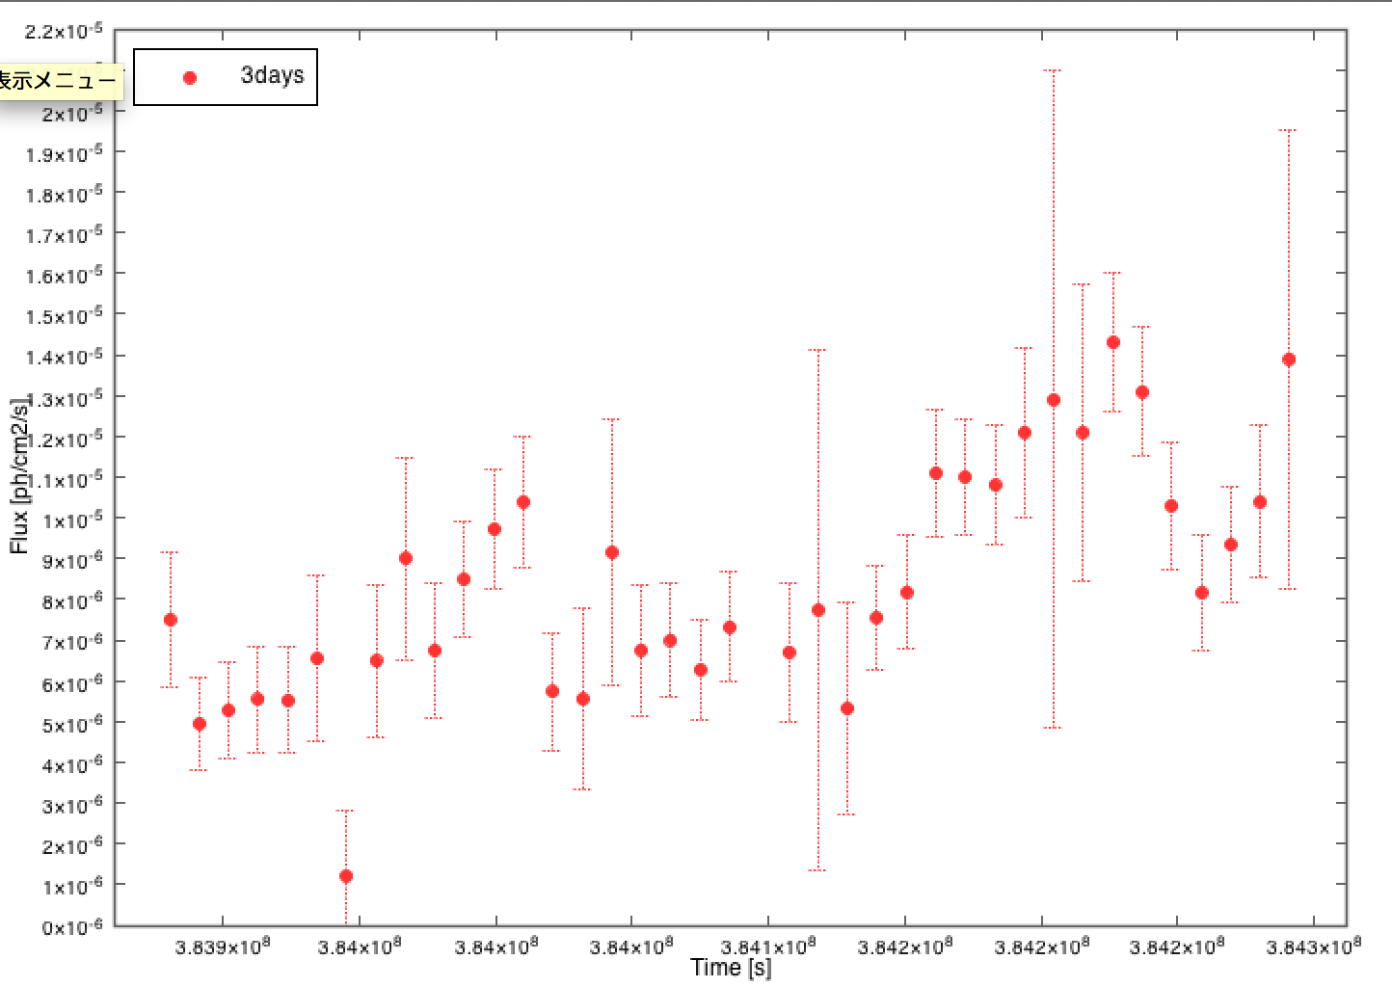
ここ数日のLight Curve
たしかに大きくなっている

Slide 41
Background
他のγ線のソース
天の川銀河の影響
他の銀河の影響
（ディテクターの中心と端で感度が違うので補正）

Slide 44
Barycentric correction
33 msec
E
Sun

Slide 45
平常時のSED（シンクロトロン部分）
べき関数の指数
フラックス

Slide 46
平常時のSED（逆コンプトン部分）
べき関数の指数
フラックス

Slide 47
フレア時のSED
べき関数の指数
フラックス

Slide 48
MAGICで得られたSED

Slide 49
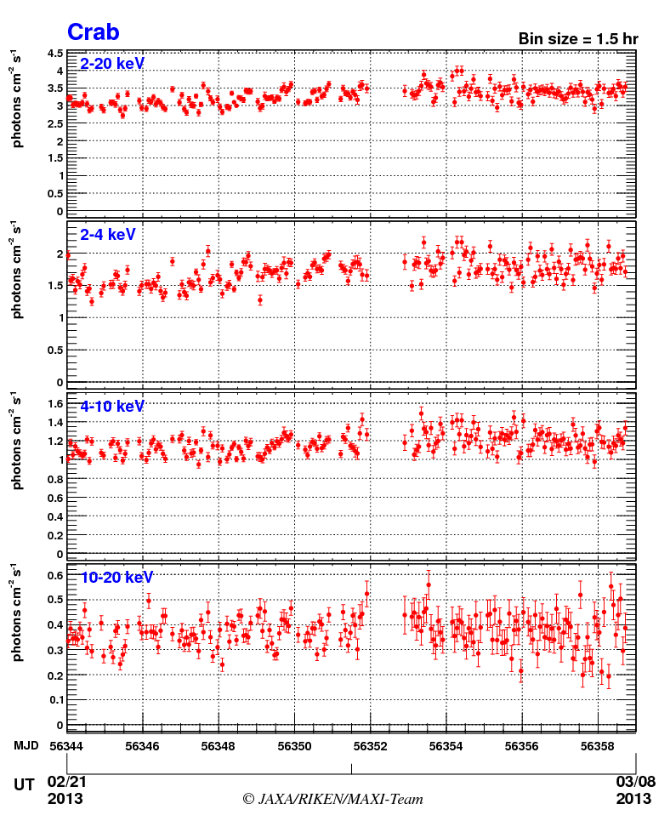
X線でみたCrab Pulser
変化していないことが
確認できる
From MAXI

